Slide 2
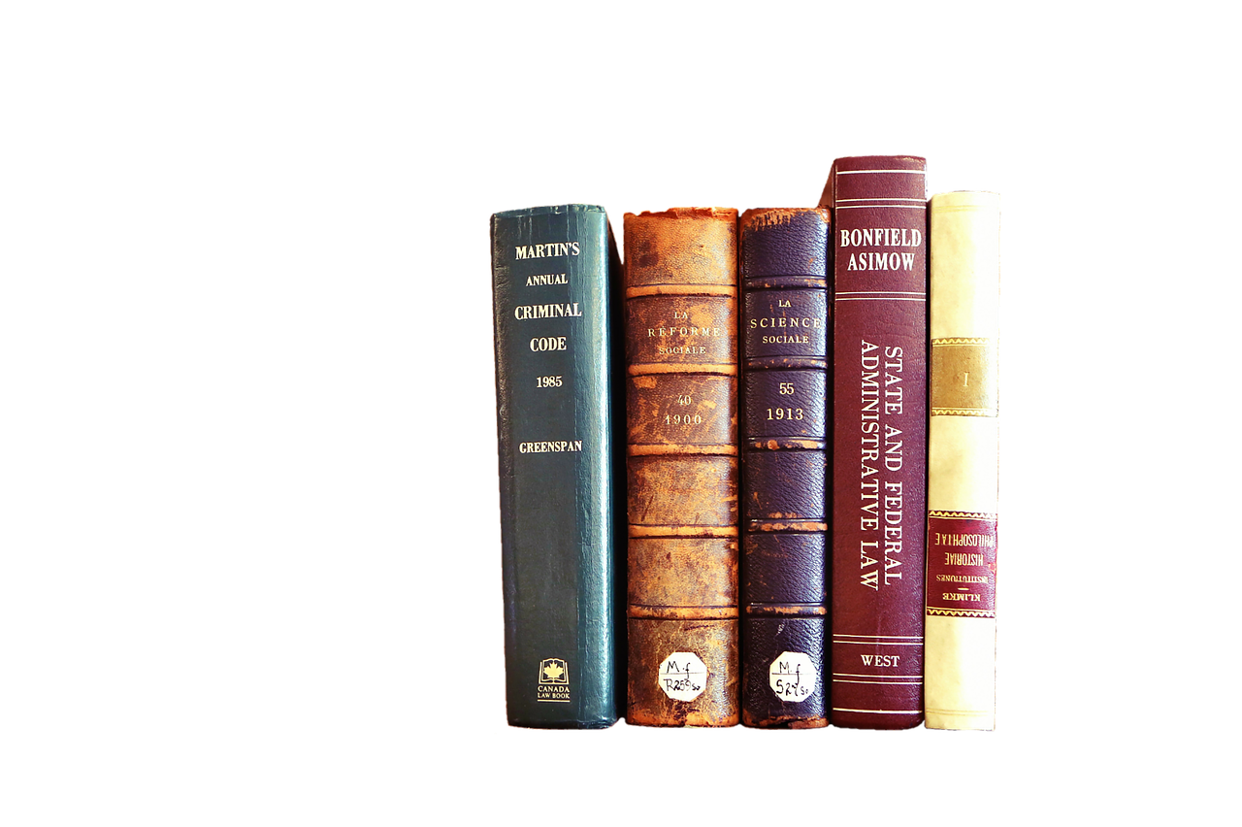
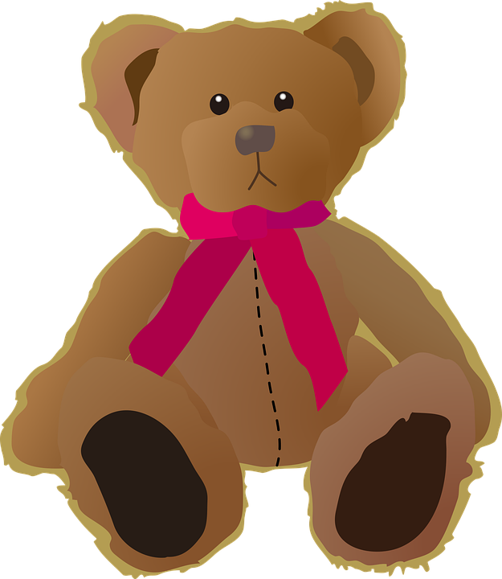
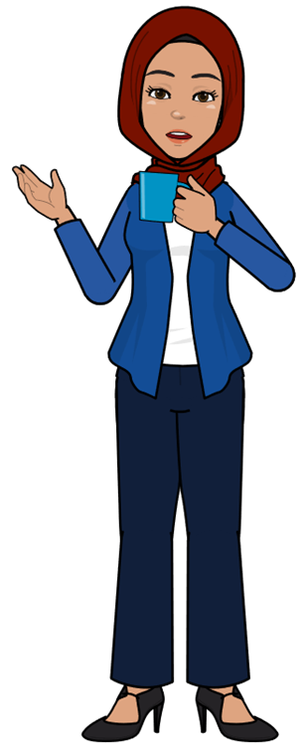
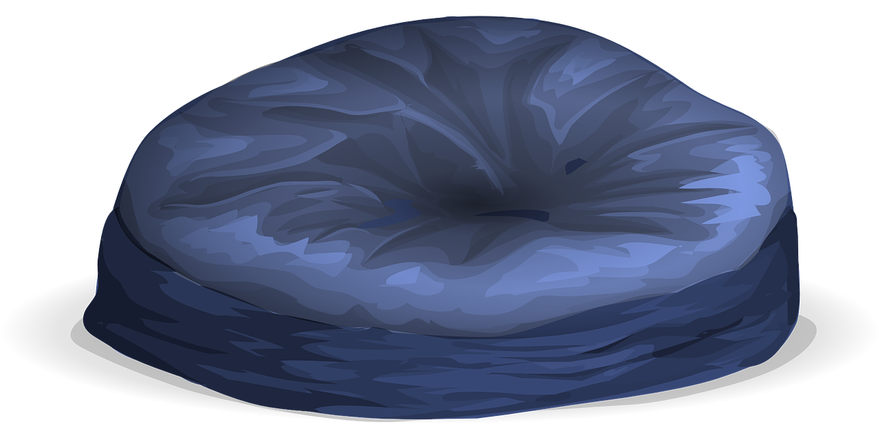
حكايات جدتي1
موضوع الدرس
معيار المنهج
(2-2) يختار معلومة أو أكثر من النص

Slide 3
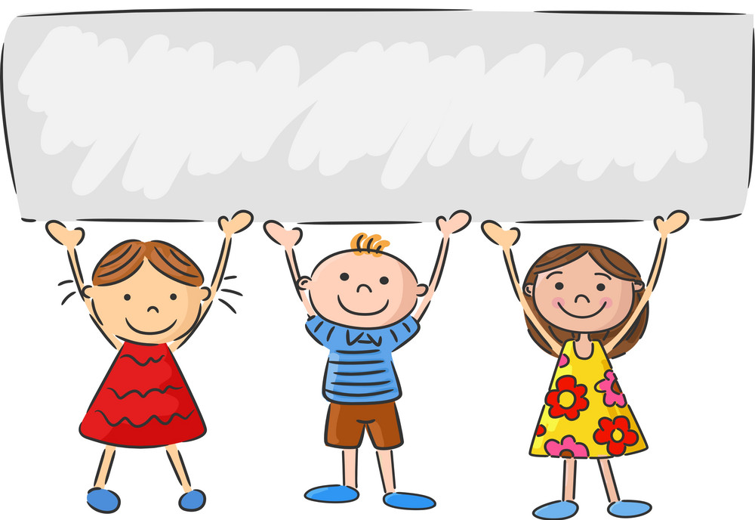
التمهـــيد :

Slide 4
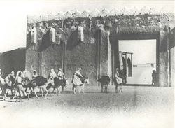
في القرن السادس عشر تأسست المدينة وكان غالب سكانها منذ تأسيسها يمتهنون الغوص على اللؤلؤ والتجارة البحرية بين الهند وشبه الجزيرة العربية

Slide 5
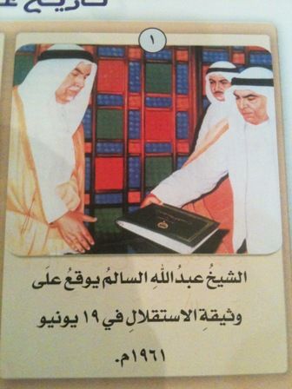

Slide 6
1- ( تأسست مدينة الكويت في القرن السادس عشر ( 1601 - 1700م ).
2- كان سكّان الكويت يمتهنون الغوص على اللؤلؤ والتجارة البحرية بين الهند وشبه الجزيرة العربية.
3- استقلت الكويت في 1961.

Slide 7
القراءة:

Slide 8
أحمر
برتقالي
أزرق فاتح
أخضر فاتح
بنفسجي
رمادي
اختاري لوناً يا جميلتي

Slide 11
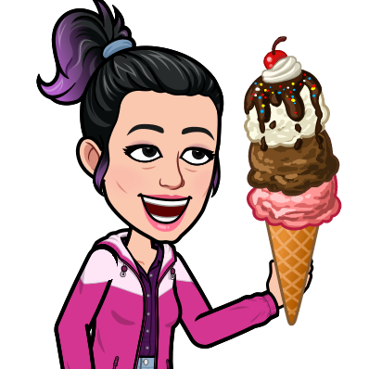
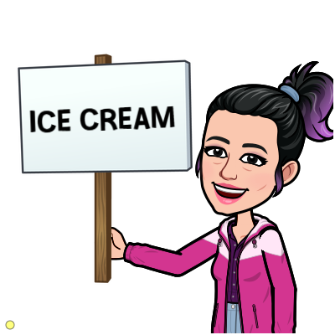
من يريد بوظة
هيا حبيباتي

Slide 12
الفهم والاستيعاب

Slide 13
ماذا شرع الله للمسلمين كافة؟
عيدان عيد الفطر وعيد الأضحى
العودة

Slide 14
ما المقصود بالعبارة الآتية :
العيد عن المسلمين مرتبط بالعبادات والطاعات؟
لأن العيدان يأتيان بعد عبادات
العودة

Slide 15
الممارسة :

Slide 16
المحطة الأولى

Slide 17
أكمل الجمل التالية بتصريف كلمة ( نشد ) :
المحطةالأولى
يردد الطلاب ............. الوطني في طابور الصباح
يستمع الرجل ................ الدينية .
استمعت ........... صوته جميل .
يغني الطير ...........
النشيد
الأناشيد
لمنشد
أنشودته

Slide 18
مناشدة
أناشيد
أنشودة
منشود
نشيد
تصريف نشد

Slide 19
1-أذكر أبرز المعلومات في النص
- بعد عبادة الصوم يأتي عيد الفطر.
- بعد فريضة الحج يأتي عيد الأضحى.
- فدى الله -عزوجل – إسماعيل عليه السلام بكبشٍ من السماء.

Slide 22
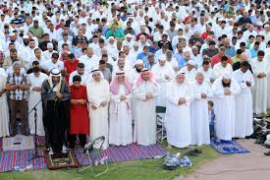
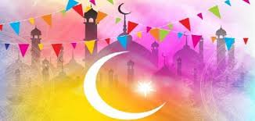
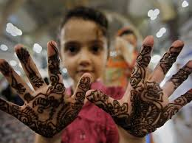
أكتب تعبيرًا من النص يتناول ما يأتي:
1- تشريع الاحتفال بالعيدين
شرع الله - عزوجل – للمسلمين عيدين: عيد الفطر وعيد الأضحى
2- عادات الكويتيين في العيد
نجد الكويتيين ملتزمين بآداب العيد المستحبة

